Slide 1
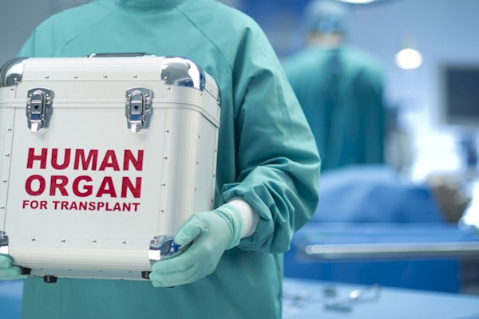
Торгівля органами та тканинами людини
Доповідач: Вальчук Любов Сергіївна
Студентка Інституту прокуратури та кримінальної юстиції України 5-го курсу 6-ї групи
Науковий керівник: к.ю.н., асистент кафедри кримінології та
кримінально-виконавчого права
Гальцова Олена Володимирівна

Slide 2
У 2014 році в україні виконано 134 операції з трансплантації орГанів
6 пересадок нирок, потребували пересадки 2500 осіб;
17 пересадок печінки , при потребі 1500;
8 операцій із трансплантації серця, при потребі 1000-1500 щороку.

Slide 3
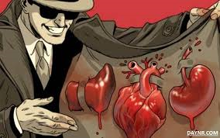
Вартість органів на «чорному» ринку
серце – від 30 000 до 50 000 $;
нирка – від 14 000 до 20 000 $;
підшлункова залоза - 70 000$;
рогівка ока - 350 000$
легені - до 200 000$.

Slide 4
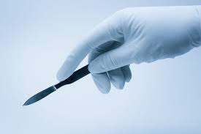
Добровільно готові ВІДДАТИ НА ПРОДАЖ
нирку – 2 000 осіб;
печінку - 1 000 осіб;
рогівку ока – 900 осіб;
кістковий мозок – 1 500 осіб;
шкіру – 4 000 осіб.

Slide 5
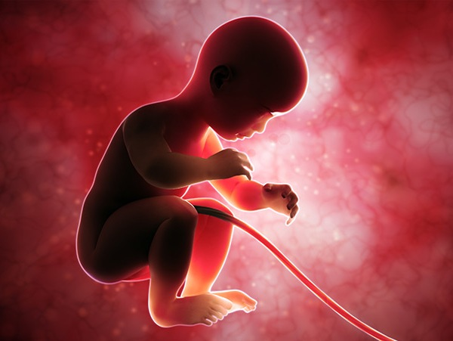
Фетальні матеріали - анатомічні матеріали мертвого ембріона (плода) людини, плацента, пуповинна кров.
Використовуються :
- для виготовлення ліків ;
- косметології ;
- в харчовій промисловості.

Slide 6
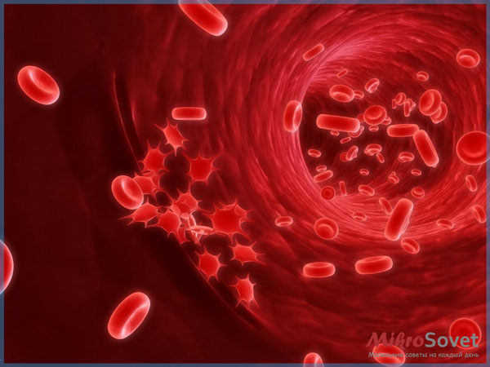
Позитивні аспекти використання пуповинної крові
- здатність до поділу стовбурових клітин в 10 разів вища;
- легкий та безболісний процес збору;
- на 100% підійде для лікування дитини
на 25 % - рідним братам(сестрам)
на 10 % - батькам;
- процедура не заборонена жодною релігією.

Slide 7
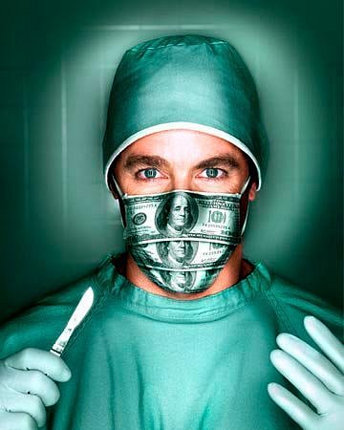
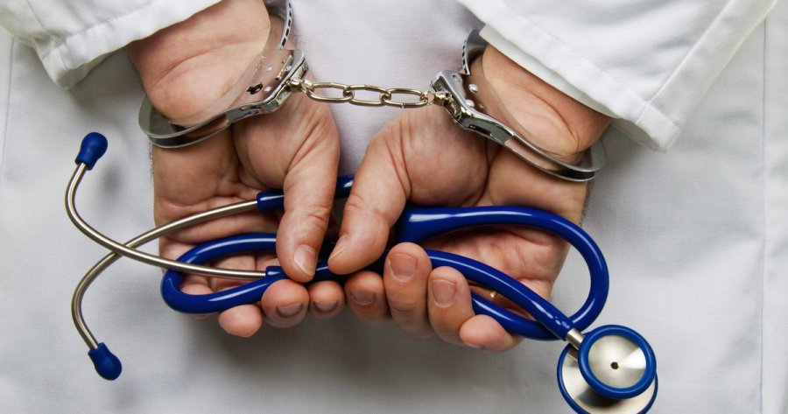
Шляхи боротьби з ТОРГІВЛЕЮ ОРГАНАМИ І ТКАНИНАМИ ЛЮДИНИ
- внесення змін до ст. 143 КК України;
- дозволити донорство не лише родичам реціпієнта;
- дозволити посмертне донорство;
- створювати кріобанки на державному рівні;
- розвивати ксенотрансплантацію.

Slide 8
Дякую за увагу

